Slide 1


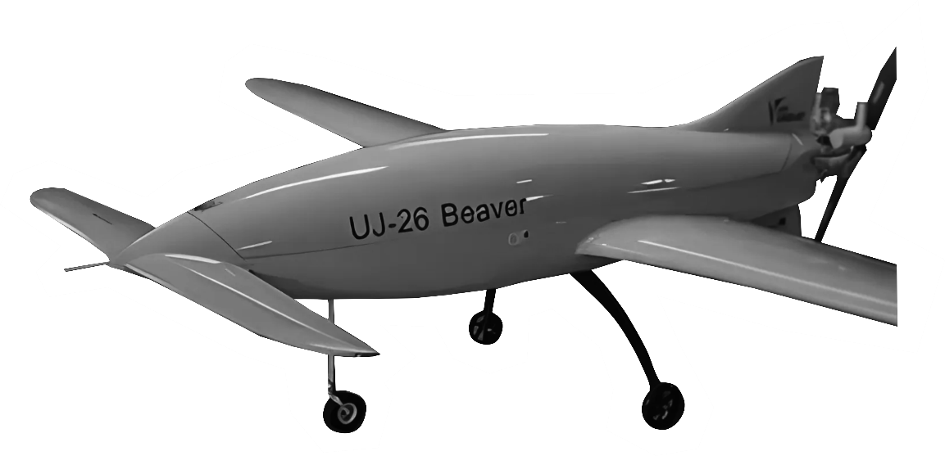
БПЛА
и действия населения при сигнале
«ВНИМАНИЕ ВСЕМ»

Slide 2
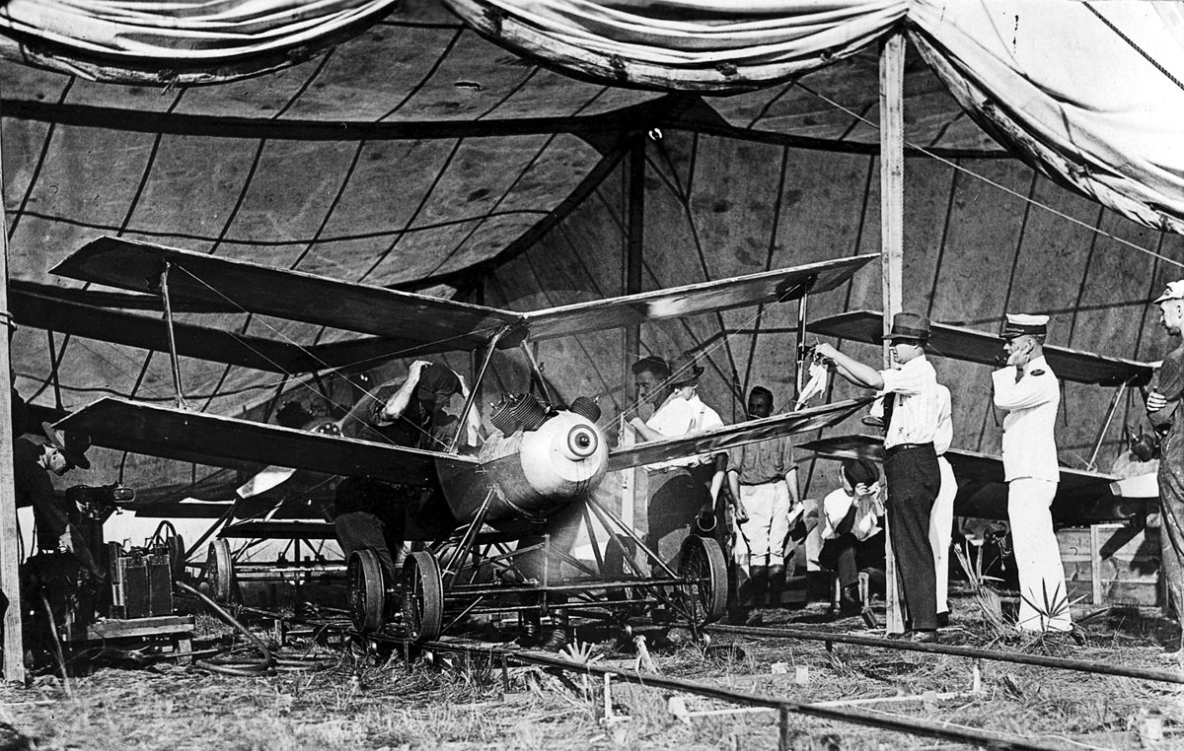
1917 год
первый беспилотный аппарат
Николас Кифер

Slide 3
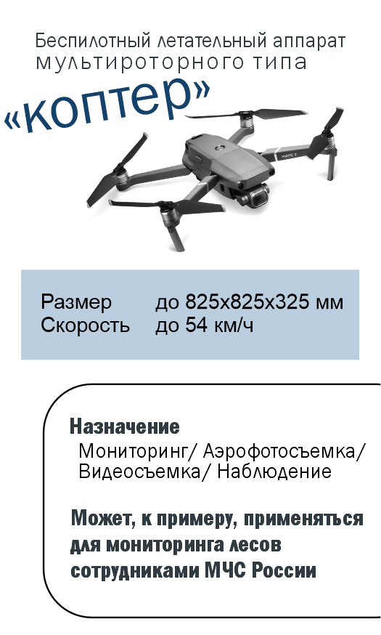
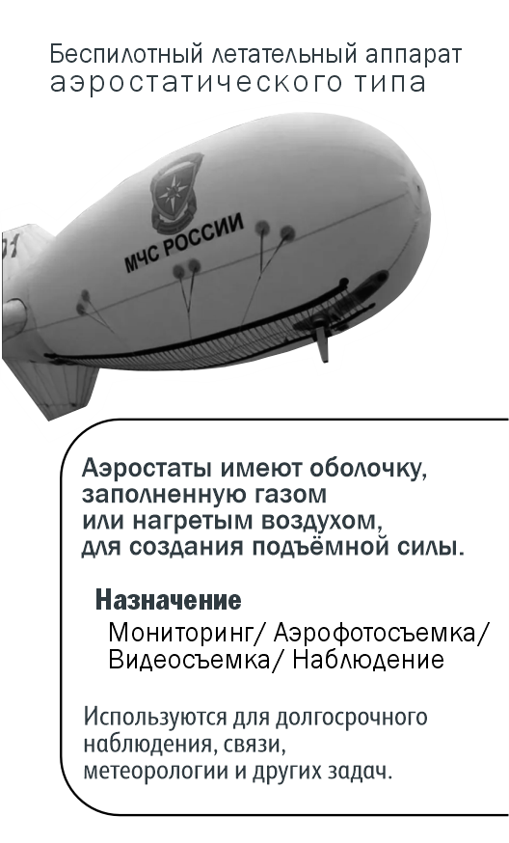
Виды беспилотных летательных аппаратов

Slide 4
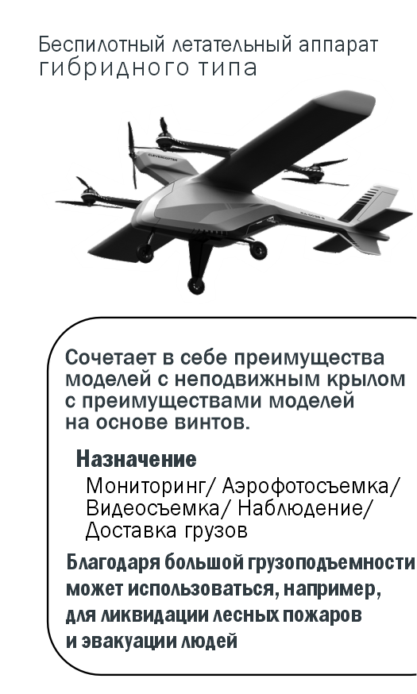
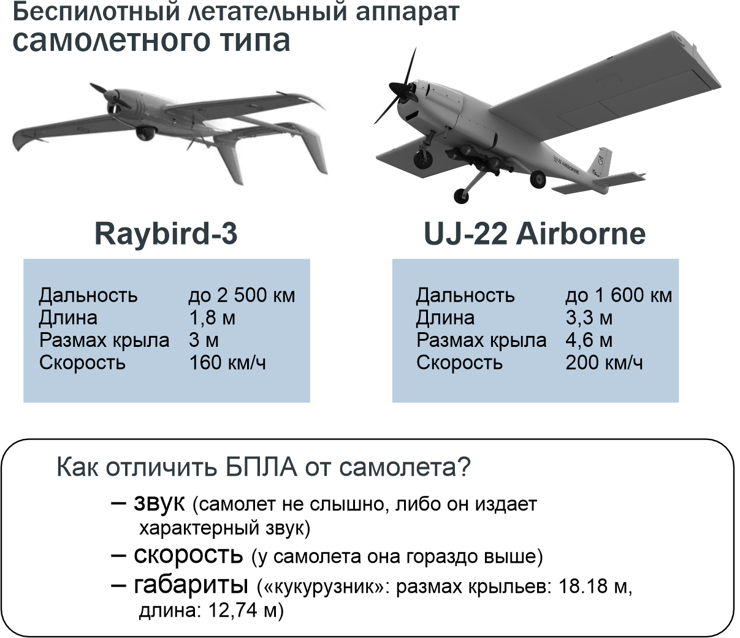
Виды беспилотных летательных аппаратов

Slide 5
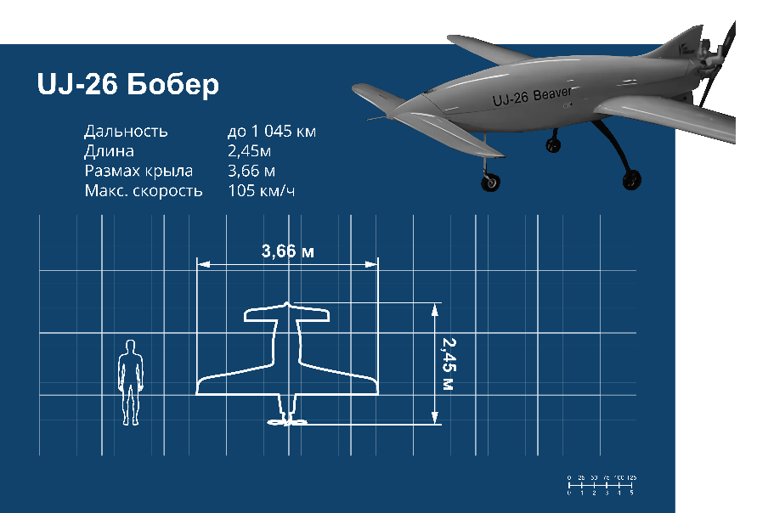
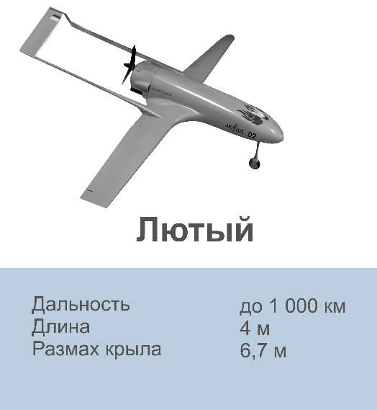
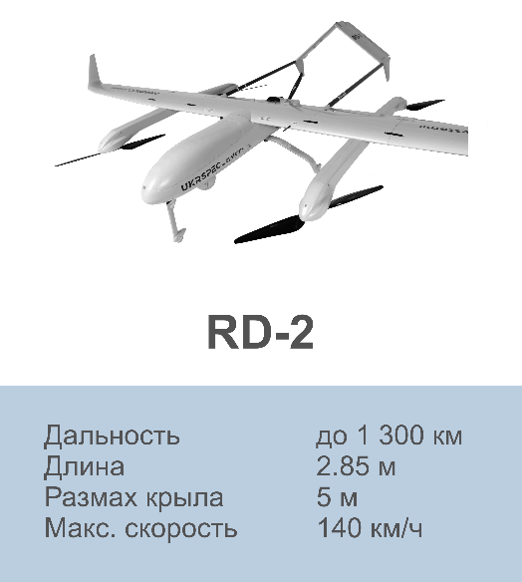
БПЛА самолетного типа

Slide 6
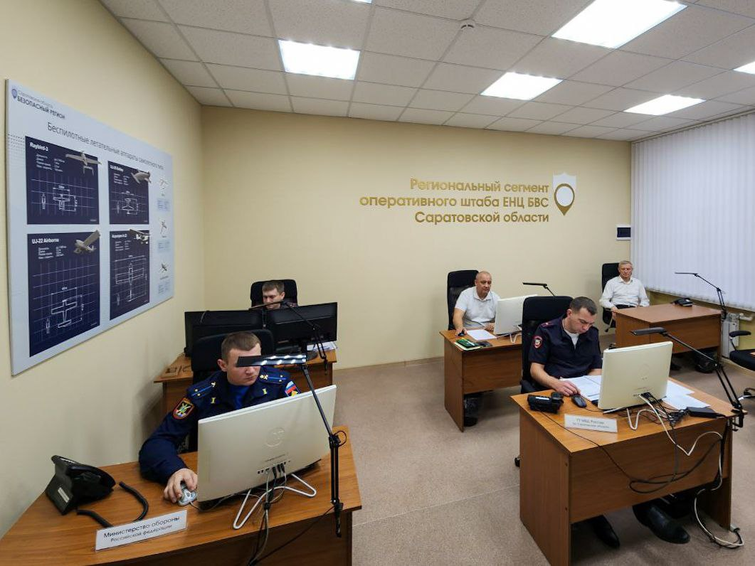
Служба мониторинга
беспилотных воздушных судов
Задачи:
круглосуточный мониторинг угроз в воздушном пространстве на территории Саратовской области в режиме реального времени с получением информации из всех источников;
информационный обмен в режиме реального времени;
оповещение об угрозах нападения с использованием БВС населения Саратовской области, а также критически важных объектов, расположенных на территории области.

Slide 7
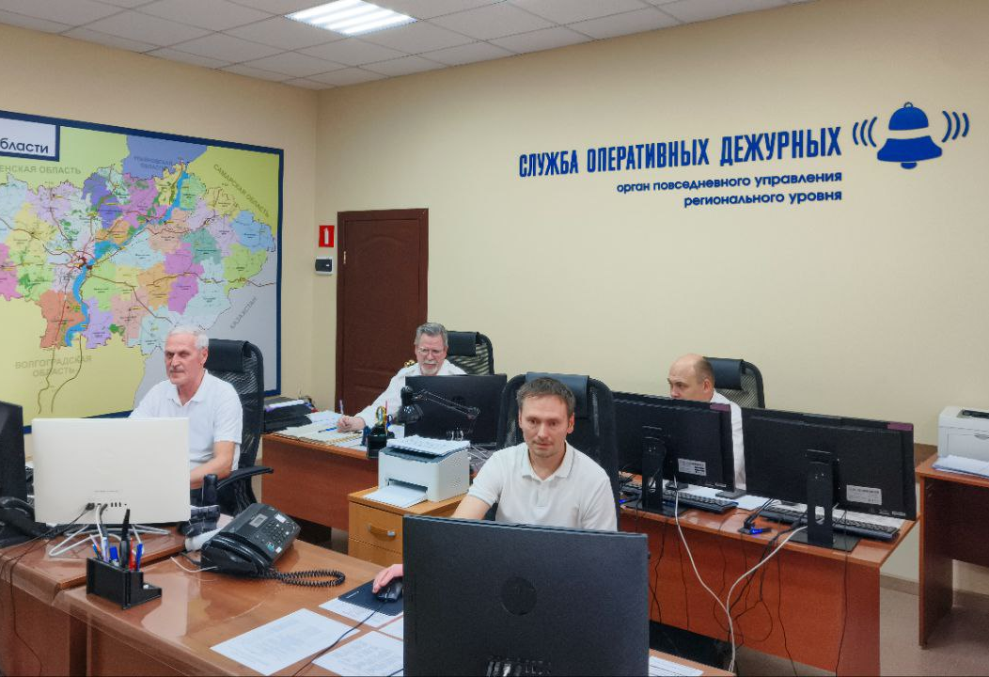
Служба оперативных дежурных
Задачи:
Обеспечивает поддержание в постоянной готовности на региональном уровне системы оповещения населения об опасностях, возникающих при угрозе возникновения или возникновении чрезвычайных ситуаций природного и техногенного характера, а также при военных конфликтах или вследствие этих конфликтов.

Slide 8
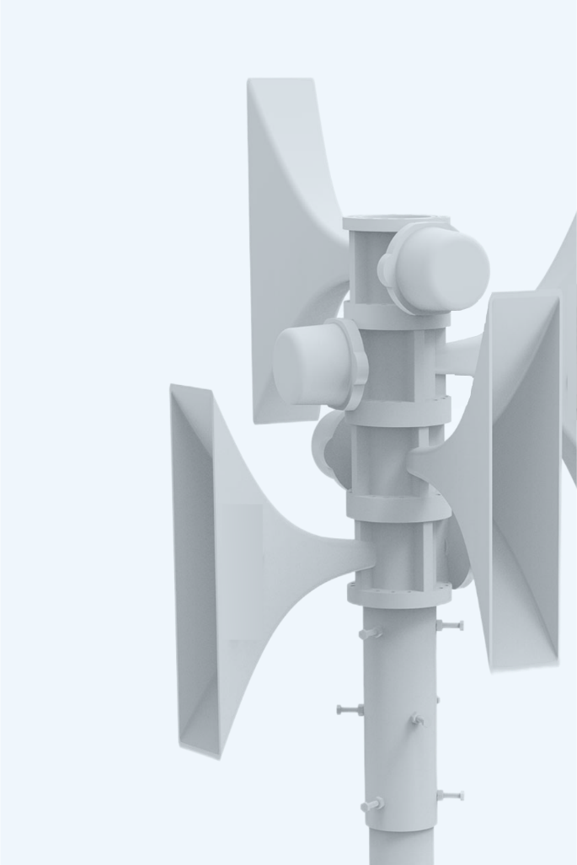
Мероприятия по оповещению
- через телекоммуникационный сервер РСОН проводится оповещение об угрозе атаки БПЛА руководящего состава министерств и ведомств, а также критически важных и потенциально-опасных объектов Саратовской области;
- посредством сиренно-речевых установок РСОН проводится оповещение населения;

Slide 9

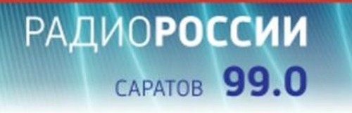
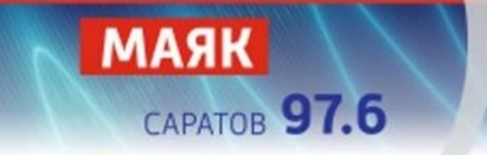
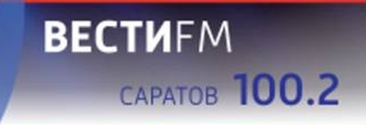
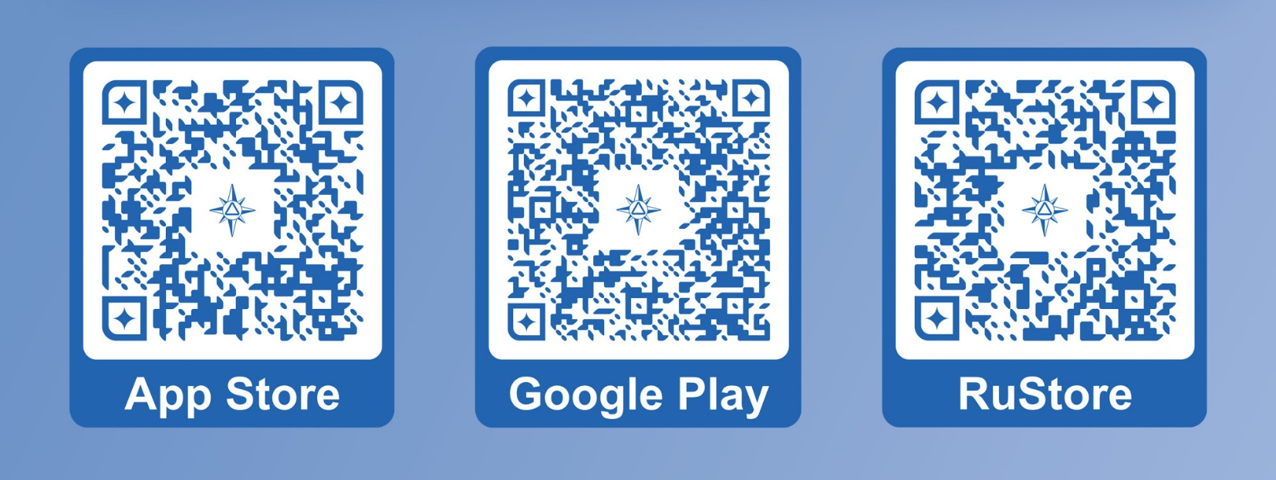
Мероприятия по оповещению
организовывается перехват эфира государственных телеканалов и станций радиовещания;
проводится рассылка push-сообщений через мобильное приложение «МЧС России» ;
скачать

Slide 10

Действия населения при сигнале
«ВНИМАНИЕ ВСЕМ»
- включить радио или телевизор для прослушивания экстренного сообщения;
- дождаться поступления информации из официальных источников;
- действовать в соответствии с полученными рекомендациями.

Slide 11
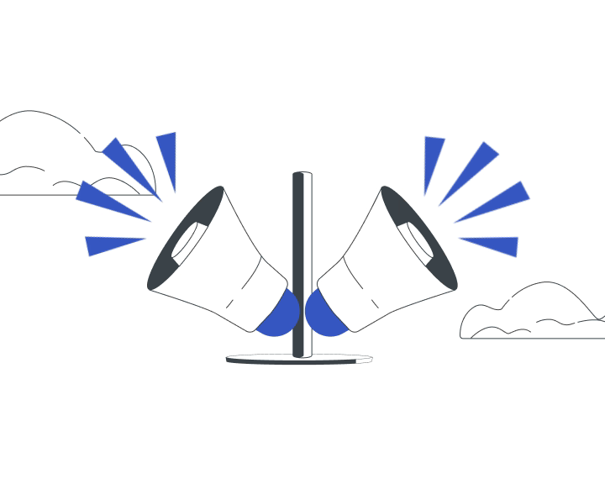
Действия населения при угрозе атаки БПЛА
Если находитесь в помещении:
отключите свет, газ, воду,
не подходите к окнам,
пройдите вглубь комнаты или в те помещения, которые расположены между несущими сплошными стенами и не имеют окон,
не пользуйтесь лифтом.
Видео
Если находитесь на улице
или в автотранспорте:
немедленно направляйтесь в ближайшее укрытие, здание, паркинг, подземный переход или иное безопасное место.
Оставайтесь там до отбоя сигнала
«Угроза атаки беспилотников».

Slide 12



Slide 13
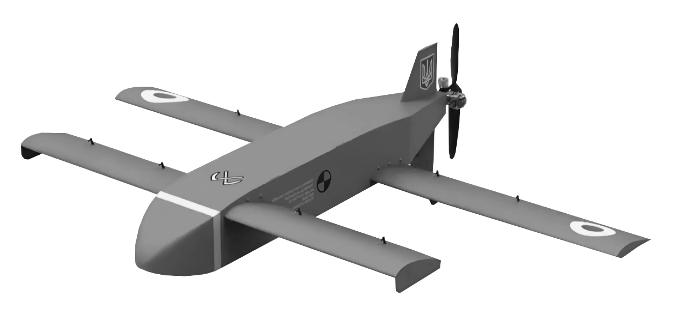
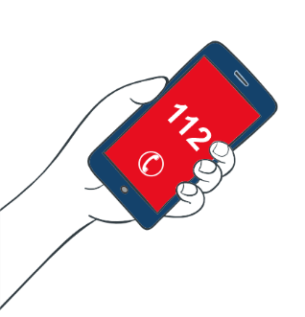
Действия при обнаружении
обломков БПЛА
Отойди на расстояние не менее 100 м от объекта
Предупреди о возможной опасности других людей рядом с вами
НЕ ТРОГАЙ!
НЕ ПОДХОДИ!
НЕ ПОЛЬЗУЙСЯ МОБИЛЬНЫМ ТЕЛЕФОНОМ БЛИЖЕ 100 М!
3. Сообщи полную информацию о месте, количестве и времени обнаружения объекта по номеру 112

Slide 14

Еще больше полезной информации

Slide 15
СПАСИБО
ЗА ВНИМАНИЕ!

